Slide 1

Taller 5
Ian Isaza Bermudez
Jordan Restrepo Tobon
Hector Espinoza

Slide 2
Strings en Java
Un String es una cadena de caracteres.
Es un objeto (clase String).
char[] es un arreglo de caracteres.
Diferencia: String es inmutable, char[] es modificable.

Slide 3
Métodos de String
split(): divide un texto en partes.
toLowerCase(): convierte a minúsculas.
charAt(): obtiene un carácter por índice.
length(): devuelve la longitud del texto.

Slide 4
Métodos en Java
Un método es un bloque de código reutilizable.
void: no retorna valor.
Con retorno: devuelve un dato (int, String, etc).

Slide 5
Paso por valor
Java usa paso por valor.
Se copia el valor de la variable.
En arreglos: se pasa la referencia, pero sigue siendo copia del valor.

Slide 6

StringBuilder
Es una clase para modificar texto fácilmente.
A diferencia de String, es mutable.
Más eficiente para concatenar.

Slide 7
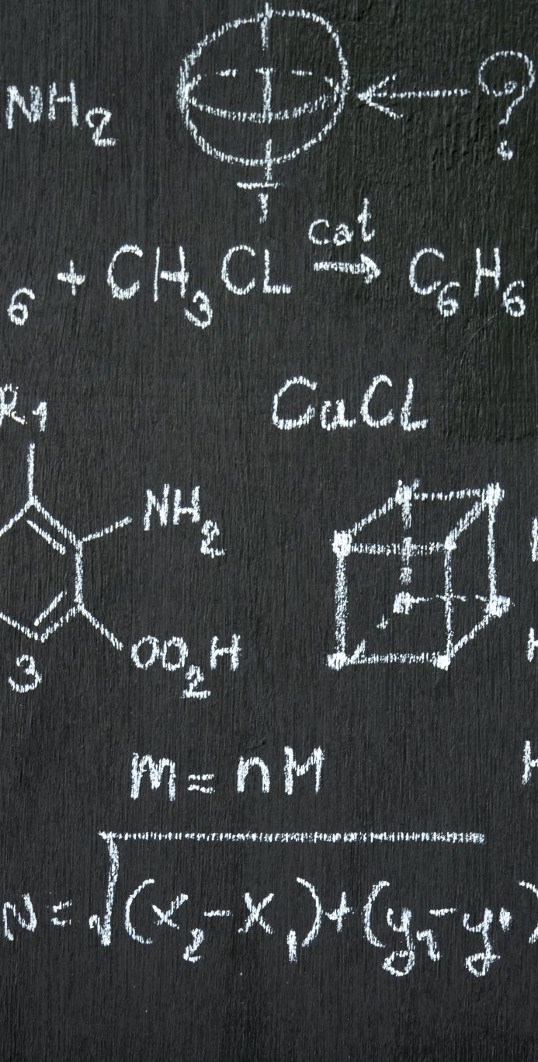
Sobrecarga de métodos
Es tener varios métodos con el mismo nombre pero distintos parámetros.
Ejemplo:
sumar(int a, int b)
sumar(double a, double b)

Slide 8
Math.random()
Genera un número aleatorio entre 0 y 1.
Se usa para seleccionar palabras aleatorias.
Ejemplo: índice aleatorio en un arreglo.

Slide 9
Archivos CSV
Archivo de valores separados por comas.
Permite guardar datos fácilmente.
Es mejor que hardcodear datos en el código.

